Slide 1

kiểm thử cơ bản(P1)
Bài 8: Hoạt động quản lý lỗi trong quá trình kiểm thử phần mềm

Slide 2

Nội dung
Nội dung bài học
Quy trình quản lý lỗi trong kiểm thử phần mềm
Viết báo cáo về lỗi được phát hiện trong khi kiểm thử
Tìm hiểu về một số công cụ quản lý lỗi để hỗ trợ kiểm thử

Slide 3
quy trình quản lý lỗi

Slide 4
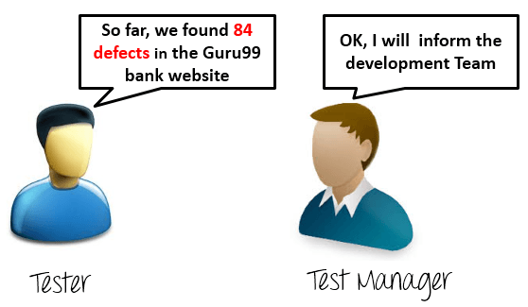
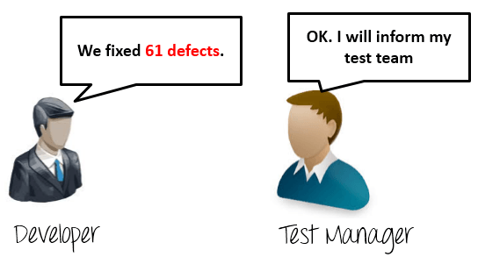
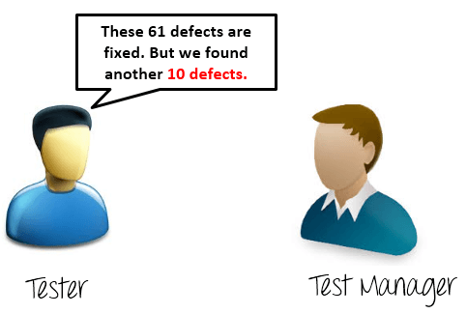
defect management
Hãy xem xét tình huống sau

Slide 5
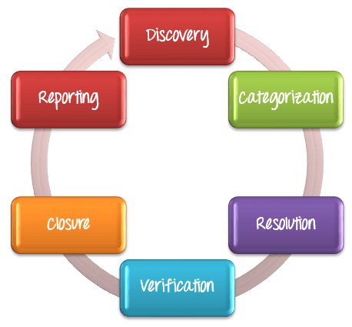
defect management
Quy trình quản lý lỗi là gì?
Quản lý lỗi là một quá trình có hệ thống để xác định và sửa lỗi.
Một chu trình quản lý lỗi bao gồm các giai đoạn:
Khám phá để phát hiện lỗi
Phân loại lỗi
Sửa chữa lỗi bởi lập trình viên
Xác minh lại lỗi bởi kiểm thử viên
Đóng lỗi
Báo cáo lỗi khi kết thúc giai đoạn
dự án

Slide 6
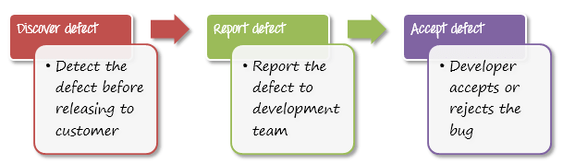
discovery
Khám phá
Trong giai này các nhóm dự án phải phát hiện ra càng nhiều lỗi càng tốt, trước khi người dùng cuối phát hiện ra.
Một lỗi được chấp nhận khi và chỉ khi Developer thừa nhận và chấp nhận lỗi.

Slide 7
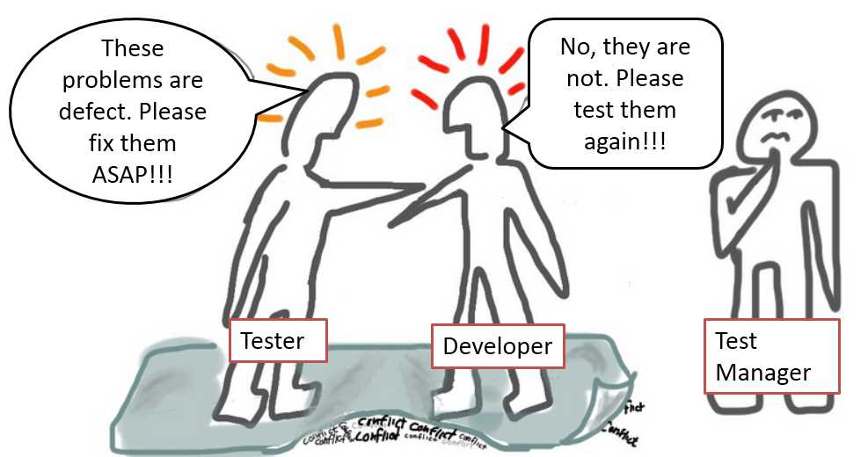
discovery
Giải quyết xung đột trong giai đoạn Khám phá
Trong giai đoạn khám phá thường hay xảy ra xung đột giữa Kiểm thử viên và Lập trình viên. Trong những trường hợp xung đột như vậy kiểm thử viên cần đưa ra các bằng chứng để chứng minh đó là lỗi. Nếu xung đột vẫn chưa được giải quyết thì Kiểm thử viên hãy báo cáo với Test Manager.

Slide 8
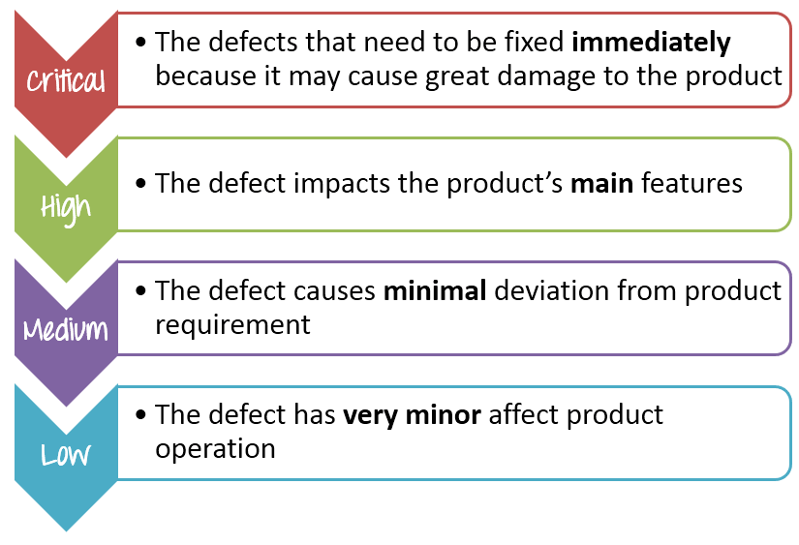
categorization
Phân loại lỗi
Critical: Lỗi làm chết ứng dụng, không thể thực hiện bất kỳ thao tác gì với ứng dụng.
High: Lỗi làm sập ứng dụng, tuy nhiên, một số tính năng của ứng dụng vẫn hoạt động.
Medium: Một số hành vi không mong muốn của ứng dụng, nhưng ứng dụng vẫn hoạt động được.
Low: Một số lỗi về chính tả, … không nghiêm trọng.

Slide 9
categorization
Phân loại lỗi giúp các nhà phát triển phần mềm sắp xếp thứ tự ưu tiên cho các nhiệm vụ của họ. Điều này sẽ giúp các nhà phát triển sửa chữa những khiếm khuyết rất quan trọng trước tiên.

Slide 10
categorization
Ví dụ cách Phân loại lỗi hiệu quả
Website đang sử dụng có một số vấn đề sau:
Hiệu suất trang web quá chậm.
Chức năng đăng nhập của trang web không hoạt động bình thường.
GUI của trang web không hiển thị chính xác trên thiết bị Di động.
Trang web không thể nhớ phiên đăng nhập của người dùng.

Slide 11
categorization
Phân loại:
Miêu tả | Mức độ ưu tiên | Lý do
Hiệu suất trang web quá chậm | Cao | Lỗi hiệu suất có thể gây ra sự bất tiện lớn cho người dùng.
Chức năng đăng nhập của trang web không hoạt động bình thường | Nghiêm trọng | Đăng nhập là một trong những chức năng chính của website ngân hàng nếu tính năng này không hoạt động thì đó là lỗi nghiêm trọng
GUI của trang web không hiển thị chính xác trên thiết bị di động | Trung bình | Các khiếm khuyết chỉ ảnh hưởng đến người dùng sử dụng điện thoại thông minh để xem trang web.

Slide 12
resolution
Giải quyết lỗi
Giải quyết lỗi là một quá trình từng bước để sửa chữa các khiếm khuyết
Quy trình giải quyết lỗi
Chỉ định lỗi cho Developer
Developer lập lịch trình sửa lỗi theo mức độ ưu tiên
Thực hiện sửa lỗi
Lỗi được sửa và Developer gửi thông báo cho Tester thực hiện xác minh lại lỗi còn hay hết lỗi.

Slide 13
verification
Xác minh lỗi
Sau khi Developer thông báo lỗi đã được sửa thì Tester thực hiện việc xác minh rằng các lỗi đã thực sự được giải quyết.

Slide 14
verification
Đóng lỗi
Khi một lỗi đã được giải quyết và xác minh là không còn lỗi thì lỗi đó sẽ được thay đổi trạng thái là đã đóng . Nếu xác minh vẫn còn lỗi thì gửi thông báo đến lập trình viên để xác minh và sửa chữa lỗi.

Slide 15
report
Báo cáo lỗi
Báo cáo lỗi trong kiểm thử phần mềm là một quá trình trong đó người quản lý kiểm thử chuẩn bị và gửi báo cáo lỗi cho nhóm quản lý để phản hồi về quá trình quản lý lỗi và tình trạng của lỗi. Sau đó, nhóm quản lý sẽ kiểm tra báo cáo lỗi và gửi phản hồi hoặc hỗ trợ thêm nếu cần. Báo cáo lỗi giúp giao tiếp tốt hơn, theo dõi và giải thích chi tiết các lỗi.

Slide 16
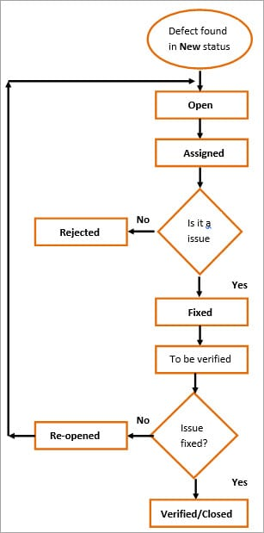
defect management
Workflow

Slide 17
báo cáo lỗi

Slide 18
bug report
Báo cáo lỗi
Báo cáo lỗi là một khía cạnh quan trọng của kiểm thử phần mềm. Một báo cáo lỗi tốt giúp giao tiếp tốt với đội ngũ phát triển.
Báo cáo lỗi giúp cho việc quản lý các lỗi đã xảy ra, phòng ngừa và giảm thiểu việc xảy ra lỗi đã xác minh trước đó.

Slide 19
bug report
Để báo cáo lỗi hiệu quả cần:
Một báo cáo lỗi tốt phải rõ ràng và súc tích mà vẫn không thiếu các điểm chính.
Một báo cáo lỗi không sử dụng các câu/ cụm từ chỉ huy hoặc ra lệnh trong báo cáo.
Nên kiểm tra danh sách các lỗi đã có sẵn tránh log những bug bị trùng.
Báo cáo lỗi phải trả lời rõ ràng các hỏi : "cách kiểm tra đã được thực hiện như thế nào và nơi xảy ra lỗi là ở đâu?" Người đọc sẽ dễ dàng hiểu và tìm lỗi ở đâu.

Slide 20
bug report
Tóm lại : Hãy nhớ rằng mục tiêu của việc viết báo cáo lỗi là để cho người đọc hình dung ra vấn đề đang xảy ra. Hãy tập trung vào một vấn đề cụ thể đang gặp phải, cung cấp đầy đủ thông tin có liên quan mà Dev đang tìm kiếm. Tránh log chung nhiều vấn đề vào 1 bug sẽ gây khó hiểu cho người đọc, khiến Dev mất nhiều thời gian để có thể giải quyết và close được bug.

Slide 21
bug report
Các nội dung quan trọng trong báo cáo lỗi
Bug number/ID: Giúp đội phát triển có thể dễ dàng kiểm tra lỗi đã được fix hay chưa? Giúp Tester có thể tìm kiếm thực hiện test và re-test dễ dàng.
Bug Title (Tiêu đề lỗi): Tiêu đề lỗi nên gợi ý đủ về những gì lỗi đang xảy ra
Priority (Mức độ ưu tiên) : Giúp cho việc đánh giá và ưu tiên để tập sửa chữa lỗi nghiêm trọng
Description (Mô tả): Mô tả lỗi giúp đội phát triển hiểu được lỗi.

Slide 22
bug report
Step (Các bước để tái hiện): Các bước thực hiện để gây ra lỗi.
VD: Các bước kiểm tra thông tin profile hiển thị:
Bước 1: Đăng nhập vào hệ thống
Bước 2: Tới màn hình Profile
Bước 3: Kiểm tra thông tin cá nhân hiển thị
Environment (Môi trường test): Khi thực hiện báo cáo lỗi nên đưa ra đang thực hiện kiểm thử trên môi trường nào. Ví dụ: Sử dụng phiên bản nào của hệ điều hành ?, Trình duyệt được sử dụng là gì?....

Slide 23
bug report
Expected and Actual Result (Kết quả mong đợi và thực tế): Cần nêu được kết quả cụ thể sau khi tiến hành các bước kiểm thử là gì và mong đợi kết quả mới như thế nào.
Attachment (Bằng chứng: Video, Ảnh chụp màn hình lỗi): Lưu lại những thất bại bằng video, ảnh… sẽ giúp người đọc báo cáo dễ dàng hiểu và tái hiện được vấn đề.

Slide 24
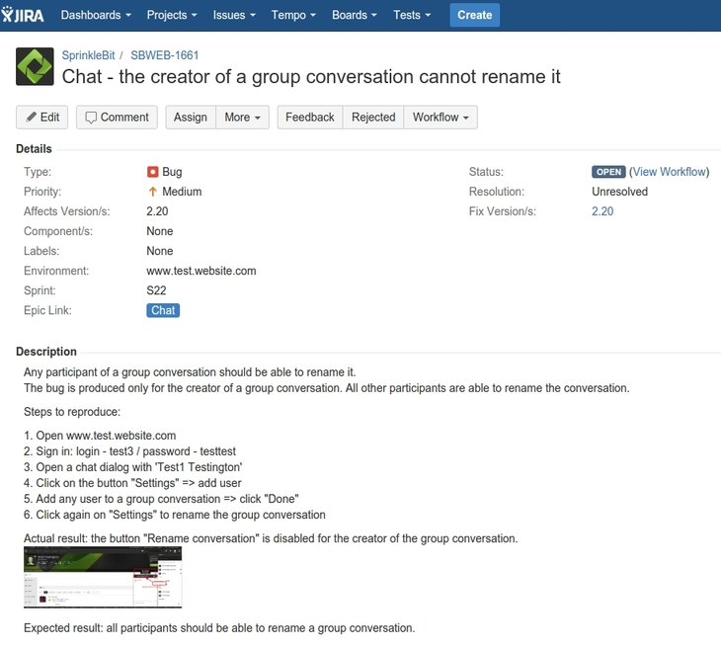
bug report

Slide 25
một số công cụ quản lý lỗi

Slide 26
bug report
Tại sao lại cần công cụ quản lý lỗi
Tình huống : Trong một dự án làm sao để cả team Dev , team Test và các cấp quản lý có thể nắm được thông tin về lỗi đang có của dự án ? Làm sao để tìm kiếm nhanh được lỗi này được giao cho ai, do ai tạo, trạng thái đang là gì, thuộc về chức năng nào… hay trong tháng trước sản phẩm đã phát hiện bao nhiêu lỗi, đã sữa được bao nhiêu lỗi và còn lại bao nhiêu, số lượng lỗi ở mức độ nghiêm trọng là bao nhiêu, làm sao để Dev biết được những lỗi này cần phải được ưu tiên fix trước trong danh sách cả mấy chục lỗi… và rất rất nhiều những vấn đề khác nữa.

Slide 27
bug report
Giải pháp :
Dùng file MS Excel
Sử dụng hệ thống quản lý bug như Bugzilla, JIRA, Mantis

Slide 28

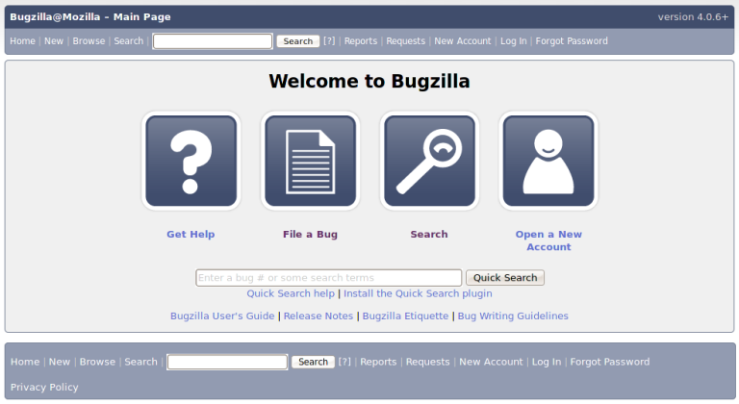
bugzilla tools
Bugzilla

Slide 29
bugzilla tools
Một số tính năng nổi bật của Bugzilla:
Cho phép tùy biến Tìm kiếm nâng cao
Báo cáo chi tiết được thể hiện qua các dạng biểu đồ khác nhau như biểu đồ bảng, đường và biểu đồ thanh và biểu đồ hình tròn, xuất dữ liệu excel…
Hỗ trợ quản lý, theo dõi theo thời gian
Xem được thông tin người review
Theo dõi tình trạng, thông tin hoặc khi có tác động thay đổi từ người khác lên bug mà bạn có liên quan sẽ thông báo được gửi tới email

Slide 30
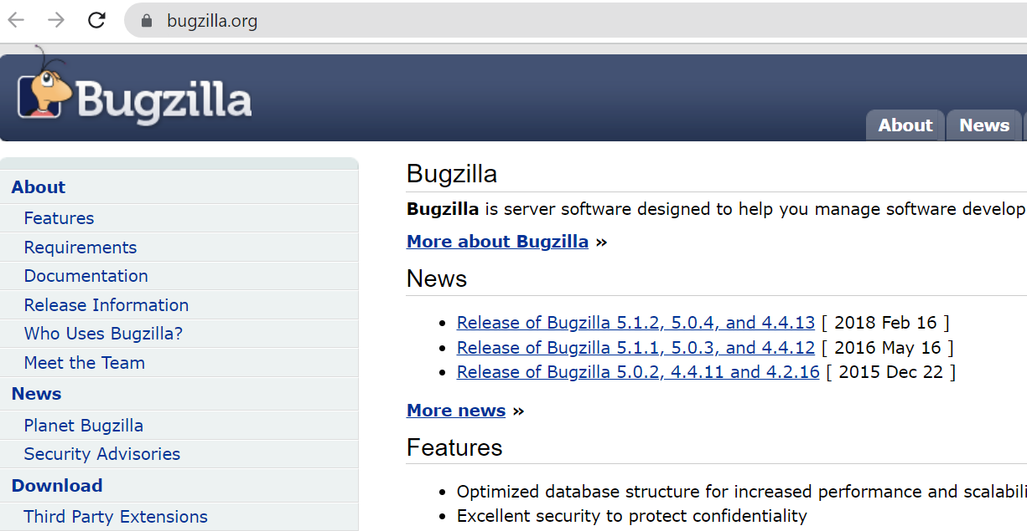
bugzilla tools
Hãy truy cập link https://www.bugzilla.org/

Slide 31

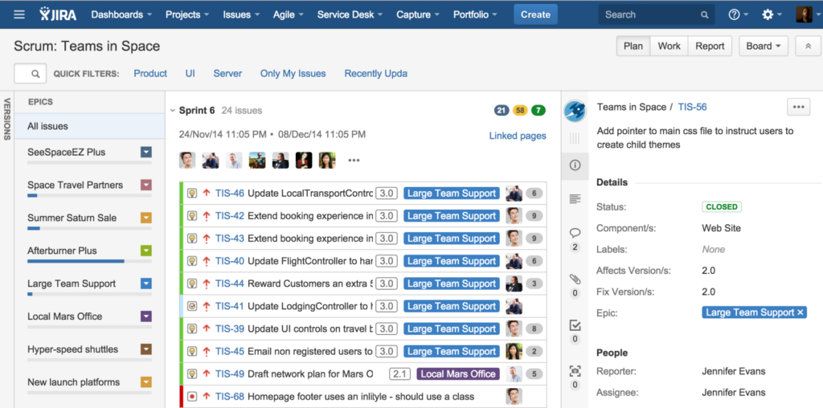
jira tools
JIRA

Slide 32
jira tools
Một số tính năng nổi bật của Jira:
Quản lý và theo dõi quá trình, tiến độ của dự án
Quản lý các bugs, tasks, tính năng mới hay tất cả các vấn đề nào xảy ra
Bảng dashboard tạo cho người dùng một không gian riêng biệt để truy cập và xem các thông tin cá nhân liên quan
Cung cấp nhiều loại báo cáo thống kê đi kèm với nhiều loại bản đồ khác nhau thích hợp với từng loại hình dự án và đối người người tiêu dùng

Slide 33
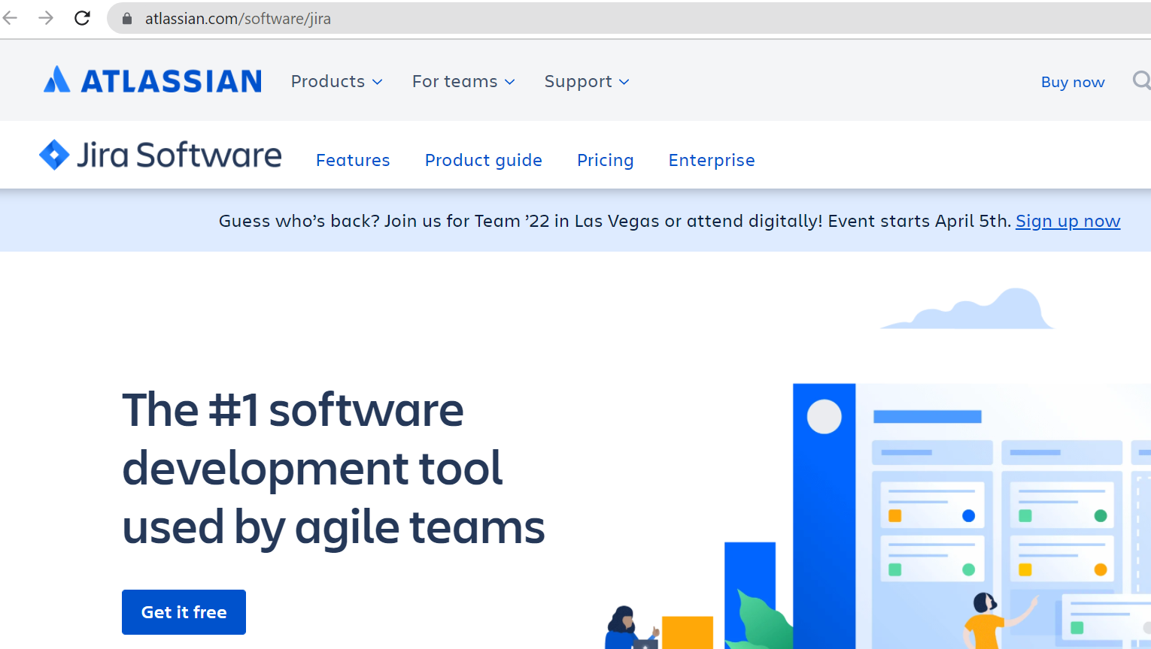
jira tools
Hãy truy cập link https://www.atlassian.com/software/jira

Slide 34
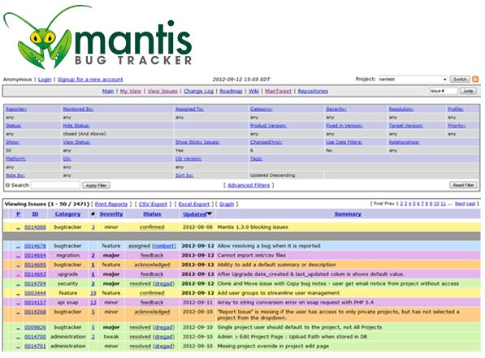
mantis tools
MANTIS

Slide 35
mantis tools
Một số tính năng nổi bật của Mantis:
Thông báo qua email: Khi có bất kỳ sự thay đổi, comment nào thì các thông tin đó sẽ được gửi tới những người liên quan thông qua email đăng ký của người đó
Điều khiển truy cập: Cho phép bạn phân cấp, quyền người dùng truy cập theo mức project.
Tùy biến: Bạn có thể dễ dàng tùy biến điều chỉnh một số thông tin cho phù hợp với yêu cầu sử dụng của bạn.

Slide 36
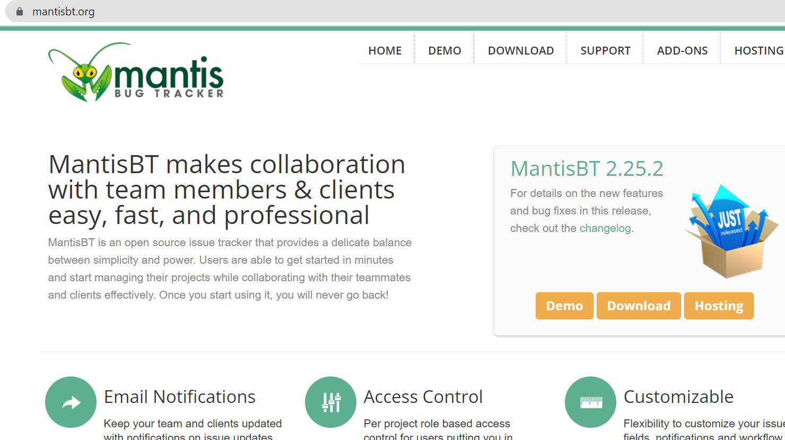
mantis tools
Hãy truy cập link https://www.mantisbt.org/

Slide 37

Tóm tắt bài học
Tóm tắt bài học
Quy trình quản lý lỗi trong kiểm thử phần mềm
Viết báo cáo về lỗi được phát hiện trong khi kiểm thử
Tìm hiểu về một số công cụ quản lý lỗi để hỗ trợ kiểm thử

Slide 38
Nội dung bài học tiếp theo
Nội dung tiếp theo
Thực hành sử dụng công cụ quản lý lỗi hỗ trợ kiểm thử

Slide 39


Slide 40
kiểm thử cơ bản(P2)
Bài 8: Hoạt động quản lý lỗi trong quá trình kiểm thử phần mềm

Slide 41
Nội dung
Nội dung bài học
Thực hành sử dụng công cụ quản lý lỗi hỗ trợ kiểm thử

Slide 42
hướng dẫn sử dụng công cụ jira

Slide 43
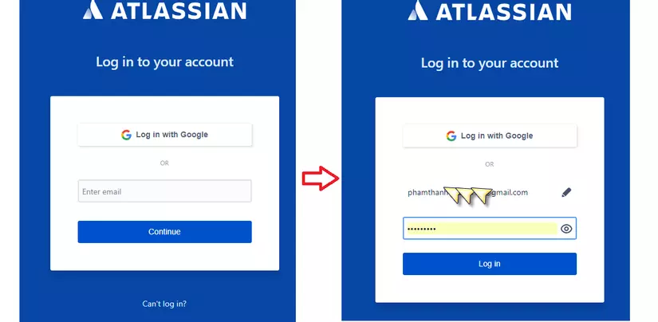
jira tools
Hướng dẫn tạo tài khoản trên Jira
Bước 1: Đăng nhập vào Jira (Đối với Web)

Slide 44
jira tools
Ở đây có thể sử dụng 2 cách đăng nhập:
Login bằng Tài khoản Google :
Nếu tài khoản đang được login trên trình duyệt thì sẽ được yêu cầu nhập mật khẩu…. (phần này tương tự như các ứng dụng khác - thông thường mọi người khá quen rồi)
Nếu tài khoản chưa được login trên trình duyệt, thì sẽ được yêu cầu nhập thông tin Gmail để đăng nhập.

Slide 45
jira tools
Login bằng Email : có thể sử dụng bất kỳ địa chỉ Email nào đã đăng ký với JIRA(ví dụ dùng email fpt)
Bạn cần nhập vào địa chỉ email, và Click vào nút [Continue]
Tiếp theo điền mật khẩu của tài khoản, Click vào [Log in] để đăng nhập

Slide 46
jira tools
Demo sử dụng Jira

Slide 47
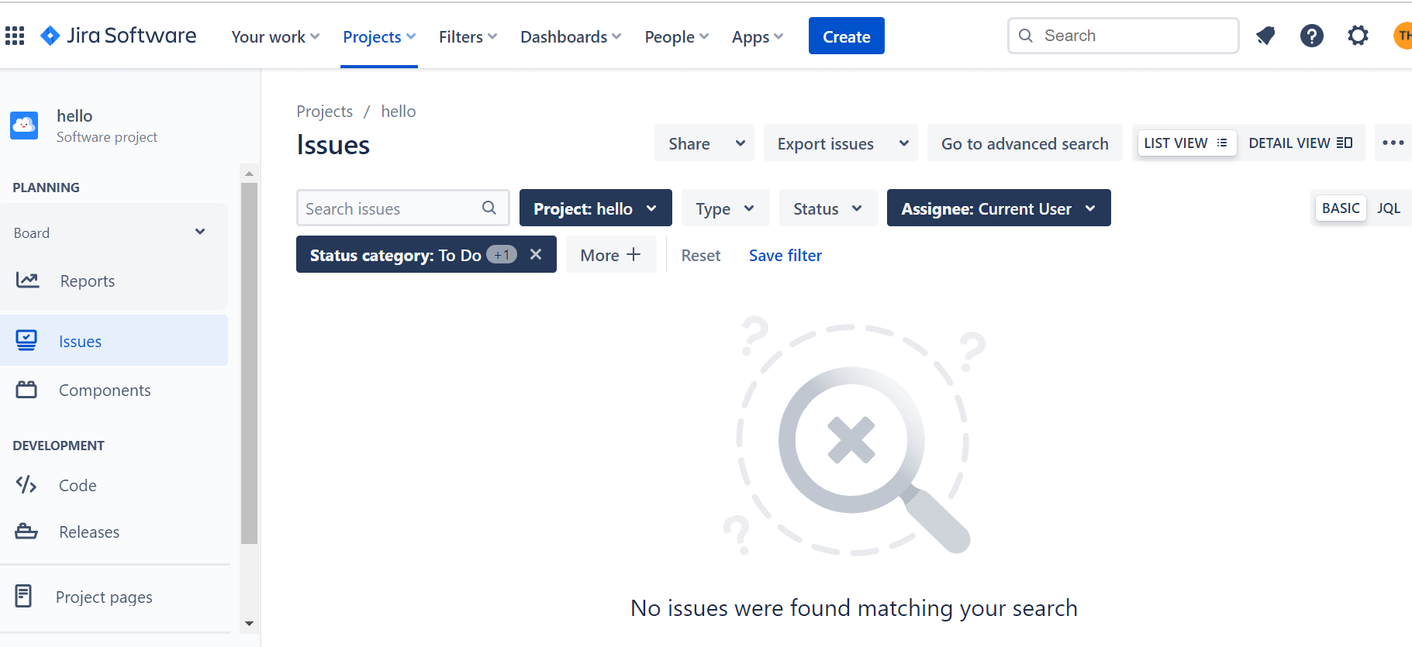
jira tools

Slide 48
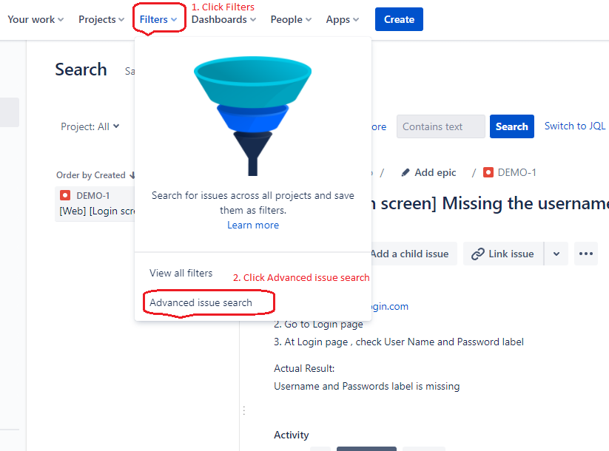
jira tools
Hướng dẫn một số thao tác cơ bản trên Jira
Xem Danh sách các Issue, lọc tìm kiếm

Slide 49
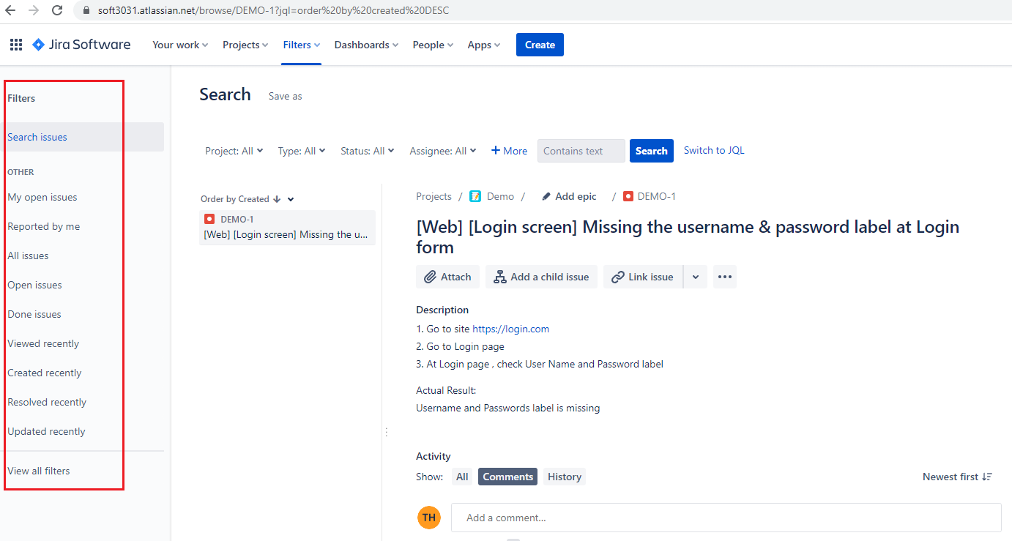
jira tools
Ý nghĩa các mục trong Filters Issue

Slide 50
jira tools
Tại màn hình Xem Danh sách các Issue, lọc tìm kiếm
Search issues: Cho phép tìm kiếm các issue
My open issues: Các issue đang được assign cho tài khoản đang login, chưa hoàn thành (To do, Inprogress)
Reported by me: Các issue được tài khoản đang login tạo ra
All issues: Tất cả các issue của tất cả các Tài khoản
Open issues: Tất cả các issue đang ở trạng thái Open (Inreview/ Resolve, Inprogress, To do)

Slide 51
jira tools
Done issues: Tất cả các issue đã hoàn thành (trạng thái là Done/Close)
Viewed recently: Tất cả các issue được xem gần đây
Created recently: Tất cả các issue mới tạo gần đây
Resolved recently: Tất cả các issue mới hoàn thành gần đây
Update recently: Tất cả các issue mới có update gần đây

Slide 52
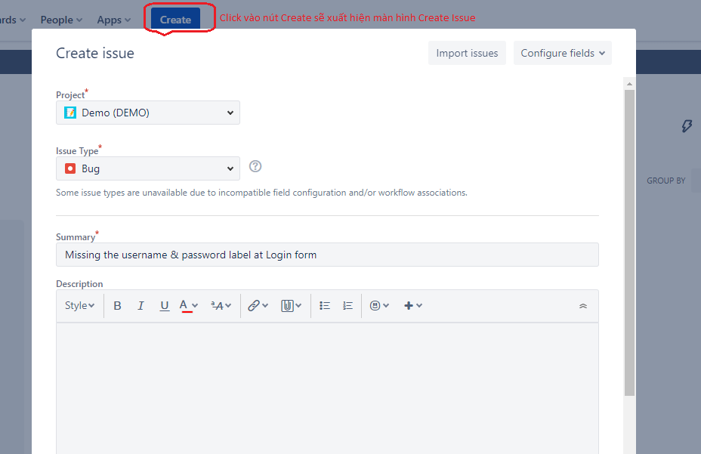
jira tools
Tạo mới 1 issue
Click nút Create để tạo mới 1 issue.

Slide 53
jira tools
Tại màn hình Tạo mới Issue
Project*: Chọn tên dự án (Issue tạo ra cho dự án nào). Với trường hợp bạn được add vào nhiều dự án, thì việc chọn dự án này rất quan trọng, nếu ko chú ý, có thể tạo nhầm dự án
Issue Type*: Chọn loại issue Có thể là: Bug, Task, Epic….. (Loại issue này còn phụ thuộc vào việc Customize Jira của công ty đang sử dụng để phù hợp tình hình quản lý) Việc chọn loại issue sẽ thay đổi 1 vài item trên form, nên cần chú ý

Slide 54
jira tools
Summary*: Nội dung tóm tắt ngắn gọn mô tả cho Issue cần tạo
Reporter*: Mặc định hệ thống sẽ nhận diện là User đang login
Description: Nhập mô tả cho issue như Môi trường, Browser, Device, Steps thực hiện, Kết quả mong muốn…
Priority: Nên đánh độ ưu tiên, để chú trọng giải quyết những issue quan trọng trước (Nếu không chọn thì mặc định đang để là Medium)

Slide 55
jira tools
Labels: Chọn nhãn, hoặc đặt nhãn mới để có thể thống kê, tìm kiếm dễ dàng hơn. Ví dụ tên nhãn là tên các chức năng, nghiệp vụ
Original Estimate: Thời gian dự kiến hoàn thành
Remaining Estimate: Thời gian còn lại để hoàn thành
Environment: Môi trường sử dụng là gì, hãy điền vào đây
Attachment: Gắn file đính kèm
Due date: Dự kiến ngày phải hoàn thành
Linked Issue: Liên kết tới issue nào đó đã có

Slide 56
jira tools
Assignee: Người sẽ giải quyết issue
Epic link: Liên kết tới Epic tài liệu nào

Slide 57
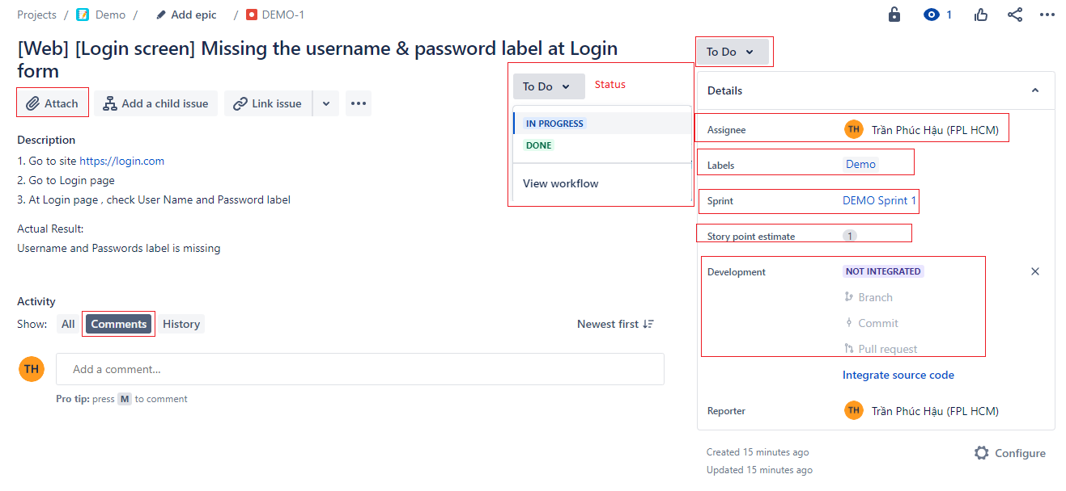
jira tools
Thao tác 1 Issue
Mở bug thực hiện chọn các mục sau

Slide 58
jira tools
Attach: Lưu trữ ảnh, video bằng chứng cho sự hiện diện lỗi
Comment: Nơi lưu trữ thêm thông tin mô tả
Status: Trạng thái của lỗi(To do, In Progress, Done)
Assignee: Chỉ định lập trình viên sửa lỗi
Labels: Hiển thị tên nhãn của tính năng đang lỗi
Sprint: Tên Sprint đang gặp lỗi
Story Point Estimate: Đơn vị để tính độ khó của task để hoàn thành
Development: Liên kết với nhánh git chứa source code mà lập trình viên thực hiện sửa lỗi

Slide 59
Tóm tắt bài học
Tóm tắt bài học
Thực hành sử dụng công cụ quản lý lỗi hỗ trợ kiểm thử

